Slide 1
Моя любимая книга
Гранишина Даша
4 «а» класс

Slide 2

Мне понравилась эта книга, потому что там рассказывают про большую и дружную семью.

Slide 3
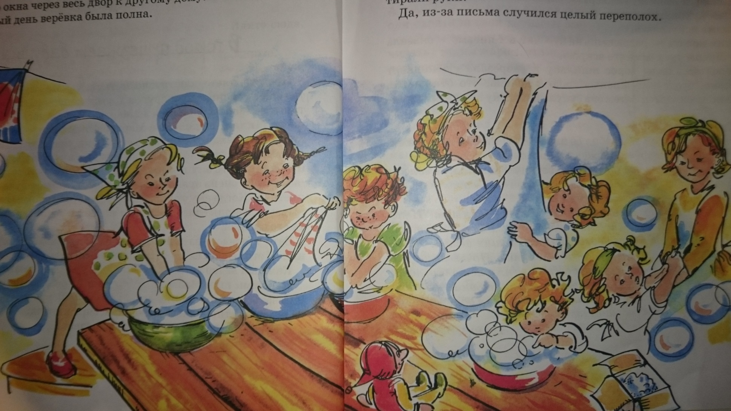
Я прочитала что вся семья устраивала забавную стирку.

Slide 4
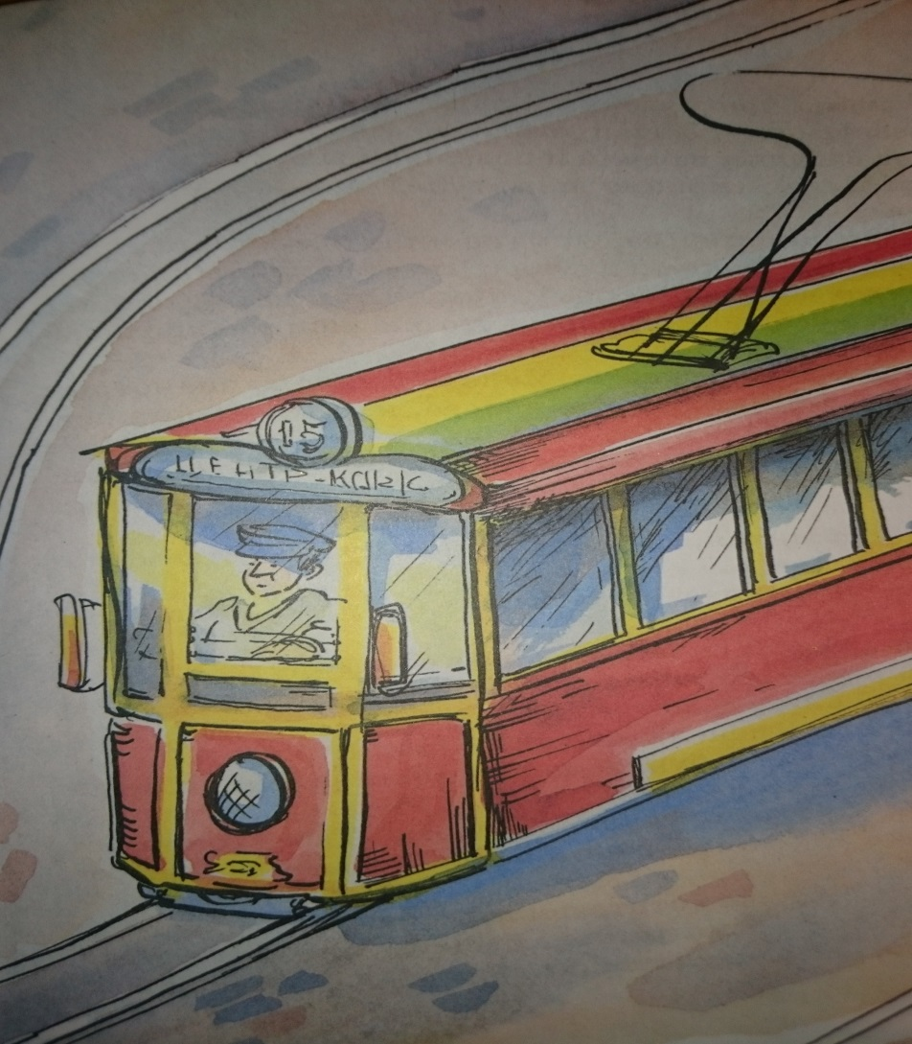
В гости приехала бабушка и все поехали кататься на трамвае.

Slide 5
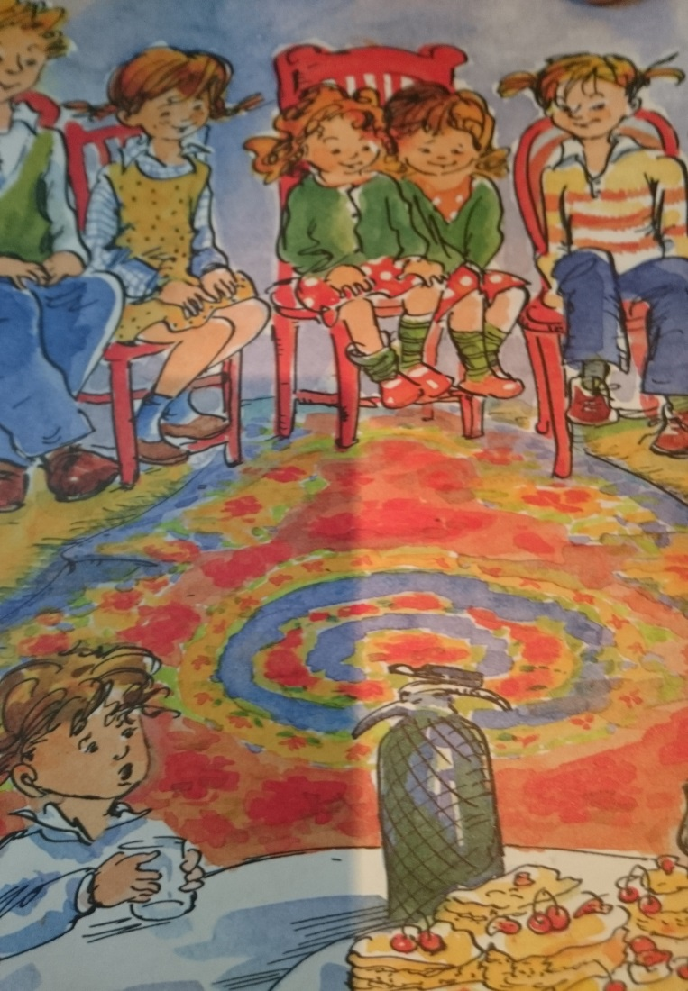
И ещё в этой книги очень много интересных и увлекательных событий.

